Slide 1
Lesson-4
आग की
आपात स्थिति
Shri Gaikawad Sanket T, Dy. Commandant

Slide 2
उद्देश्य
इस पाठ को पूरा होने पर, आप बताने में समर्थ होंगे : –
आग की परिभाषा I
चार प्रकार के आग का वर्णन I
विभिन प्रकार के आग बुझाने का, प्रदर्शन I
विभिन प्रकार के अग्निशामक यंत्रो की जानकारी I

Slide 3
आग
यह ईधन, ऊष्मा, और ऑक्सीजन के बीच होने वाली एक रासायनिक श्रृंखला की अभिक्रिया है, जो ऊष्मा और प्रकाश के उत्सर्जन के साथ होती है I

Slide 4
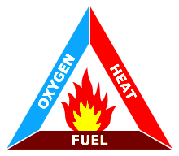
अग्नि त्रिकोण
अग्नि के अस्तित्व के लिए, निम्नलिखित चार तत्वों को एक ही समय पर उपस्थित होना अनिवार्य रूप से आवश्यक है :
प्रयाप्त मात्रा में ऑक्सीजन, दहन/जलन को बनाये रखने के लिए I
प्रयाप्त मात्रा में ताप, पदार्थ को उसके प्रज्वलन तापमान तक बढ़ाने के लिए I
किसी प्रकार का ईधन या ज्वलनशील पदार्थ और
रासायनिक प्रक्रिया जो कि आग है I
ऑक्सीजन
ऊष्मा
ईंधन

Slide 5
ऑक्सीजन स्रोत
ऊष्मा स्रोत
लगभग 16% आवश्यक
सामान्य हवा में 21% ऑक्सीजन होती है
प्रज्वलन तापमान तक पहुँचने के लिए
खुली लौ, सूर्य, गर्म सतह, चिंगारियाँ, घर्षण, रासायनिक क्रिया, विधुत ऊर्जा
ऑक्सीजन
गर्मी
ईंधन
गैसेस (वाष्प)
तरल पदार्थ
ठोस
प्राकृतिक गैस, प्रोपेन, ब्यूटेन, हाइड्रोजन, एसिटिलीन
गैसोलीन, केरोसीन, तारपीन, अल्कोहल, पेंट, वार्निश, जैतून का तेल।
कोयला, लकड़ी, कागज, कपड़ा, मोम, तेल, चमड़ा, प्लास्टिक, चीनी,अनाज।
अग्नि त्रिकोण

Slide 6
शुरुआत का चरण
स्वतंत्र रूप से दहन का चरण
सुलगने का चरण
जलना/दहन के तीन प्रगतिशील चरण

Slide 7
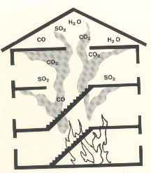
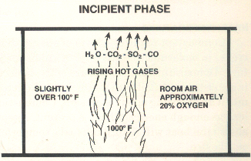
शुरुआत का चरण
ऑक्सीजन प्रचुर मात्रा में होना I
तापमान उच्च शिखर तक नहीं बढ़ा होना I
साँस लेना मुश्किल नहीं होना I
अग्नि शमन :
आग के आधार पर पानी का सीधा
प्रयोग।
वायु संचार : कोई समस्या नहीं होना I
वाष्प: कम उत्पन्न होना I

Slide 8
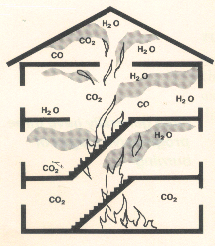
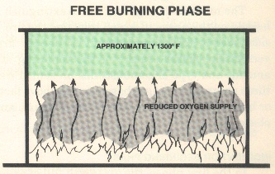
स्वतंत्र रूप से दहन का चरण
आग में अधिक ईंधन शामिल हो
जाना I
ऑक्सीजन की आपूर्ति कम हो
जाना I
ऊपरी क्षेत्रों में ऊष्मा का जमा
हो जाना I
सांस लेने में कठिनाई: मास्क की
सिफारिश की जाती है

Slide 9
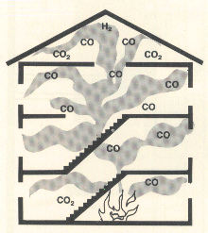
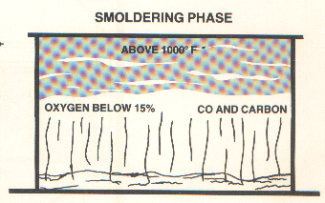
सुलगने का चरण
ऑक्सीजन की आपूर्ति, आग की मांग
के बराबर नहीं होना I
पूरे क्षेत्र में तापमान बहुत अधिक होना
सामान्य श्वास लेना संभव नहीं होना I
ऑक्सीजन की कमी के कारण दुबारा
तेज आग/ बिस्फोट होना I
अप्रत्यक्ष विधि से अग्निशमन करना I

Slide 10
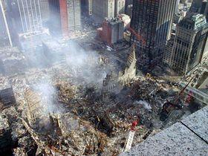
सुलगता हुआ चरण

Slide 11
आग फैलने का तरीका
प्रवाहकत्त्व/चालन (कन्डक्सन )
संवहन (कन्वेक्सन)
विकिरण (रेडिएसन)

Slide 12
प्रवाहकत्त्व / चालन
(कन्डक्सन )
यह केवल ठोस में घटित होता है, दुसरे शब्दों में कहा जाये तो केवल धातु की वस्तुएँ में।

Slide 13
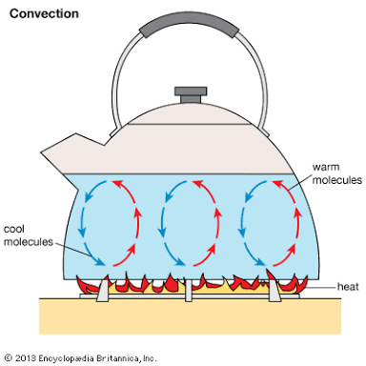
यह तरल पदार्थ और गैसेंस दोनों में होता है I
संवहन (कन्वेक्सन)
संवहन
गर्म अणु
ठंडा अणु
ऊष्मा

Slide 14
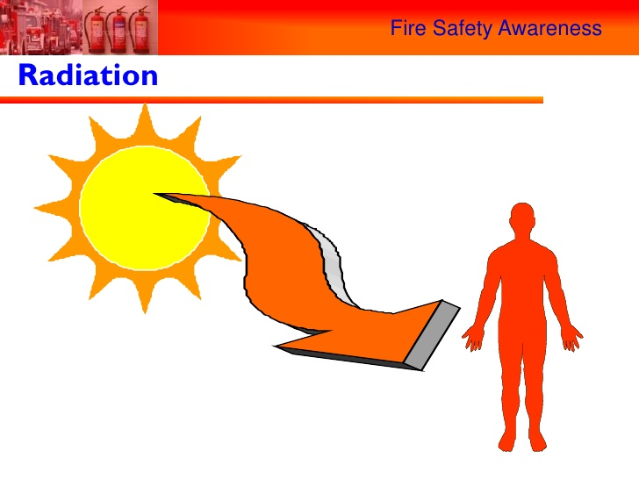
यह न तो ताप चालन है और न ही संवहन, ये गर्म वस्तु से निकलने वाली गर्म किरणें हैं।
विकिरण
(रेडिएसन)
विकिरण

Slide 15
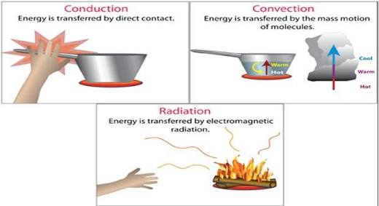
चालन (कन्डक्सन ) उर्जा प्रत्यक्ष संपर्क द्वारा स्थानांतरित होती है
संवहन (कन्वेक्सन) उर्जा का स्थानांतरित अणुओं के द्रव्यमान की गति से होता है
विकिरण (रेडिएसन)उर्जा विधुत चुम्बकीय तरंगो के माध्यम से स्थानांतरित होता है

Slide 16
श्रेणी-ए | साधारण ज्वलनशील पदार्थ: लकड़ी, कपड़ा, कागज, प्लास्टिक
श्रेणी-बी | ज्वलनशील और दहनशील तरल पदार्थ और गैसें: ग्रीस, गैसोलीन
श्रेणी-सी | विधुत उपकरण : जैसे उपकरण, स्विच, पैनल बॉक्स और बिजली उपकरण।
श्रेणी-डी | दहनशील धातुएँ: मैग्नीशियम, सोडियम, निक्केल, पोटेशियम, टाइटेनियम।
श्रेणी-के | रसोई की आग: खाना पकाने का तेल, वसा फ्रायर
आग के प्रकार

Slide 17
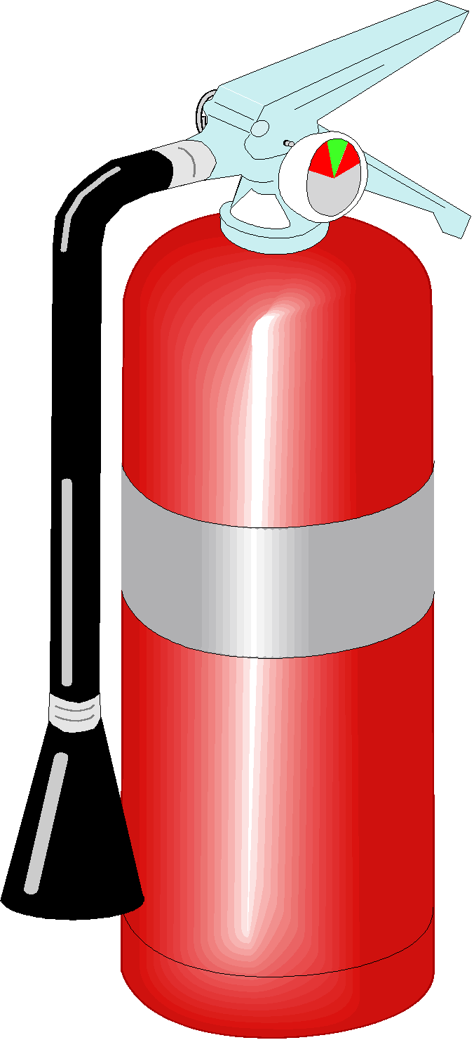
आग बुझाने का यंत्र
अग्निशामक यंत्र एक सक्रिय सुरक्षा उपकरण है, जिसका उपयोग अक्सर आपातकालीन स्थिति में छोटी आग को बुझाने या नियंत्रित करने के लिए किया जाता है।

Slide 18

अग्निशामक यंत्र की शारीरिक रचना
डिस्चार्ज लीवर
दबाव गेज
(सीओ2 अग्निशामक यंत्र पर
नहीं होता है )
डिस्चार्ज लॉकिंग पिन और सील
कैरिंग हैंडल
डिस्चार्ज नली
डाटा प्लेट
डिस्चार्ज नोजल
शरीर/ढाँचा
डिस्चार्ज छिद्र

Slide 19
अग्निशमन के सिध्दांत
भुखा मारना
आग क्षेत्र से, बिना जली हुई सामग्री को हटा देना I
गला दबाना
आग वाले क्षेत्र से, ऑक्सीजन की आपूर्ति बंद कर देना
ठंडा करना
जलती हुई सामग्री/आग क्षेत्र से,गर्मी को हटा देना I

Slide 20
अग्निशमन के सिध्दांत
ईंधन
वायु
ईंधन
ईंधन
वायु
वायु
गर्मी
गर्मी
गर्मी
गला दबाना
भुखा मारना
ठंडा करना

Slide 21
आग से लड़ना
पी
पूल - पिन को हटाये
ऐम - लपटों के आधार
पर निशाना लगाये
स्क़ुईज़ - हैंडल को दबाएँ
स्वीप – नोजल को एक तरफ से
दूसरी तरफ घुमाये
ए
एस
एस
Notes:
यदि आप आग से लड़ने का निर्णय लेते हैं, तो बुझाने वाले यंत्र को सही तरीके से चलाने के तरीके को याद रखने के लिए "पास" संक्षिप्त नाम का उपयोग करें।

Slide 22
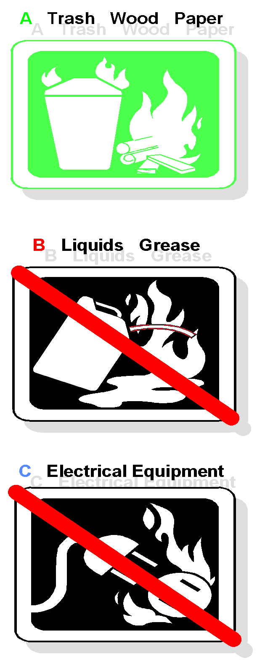
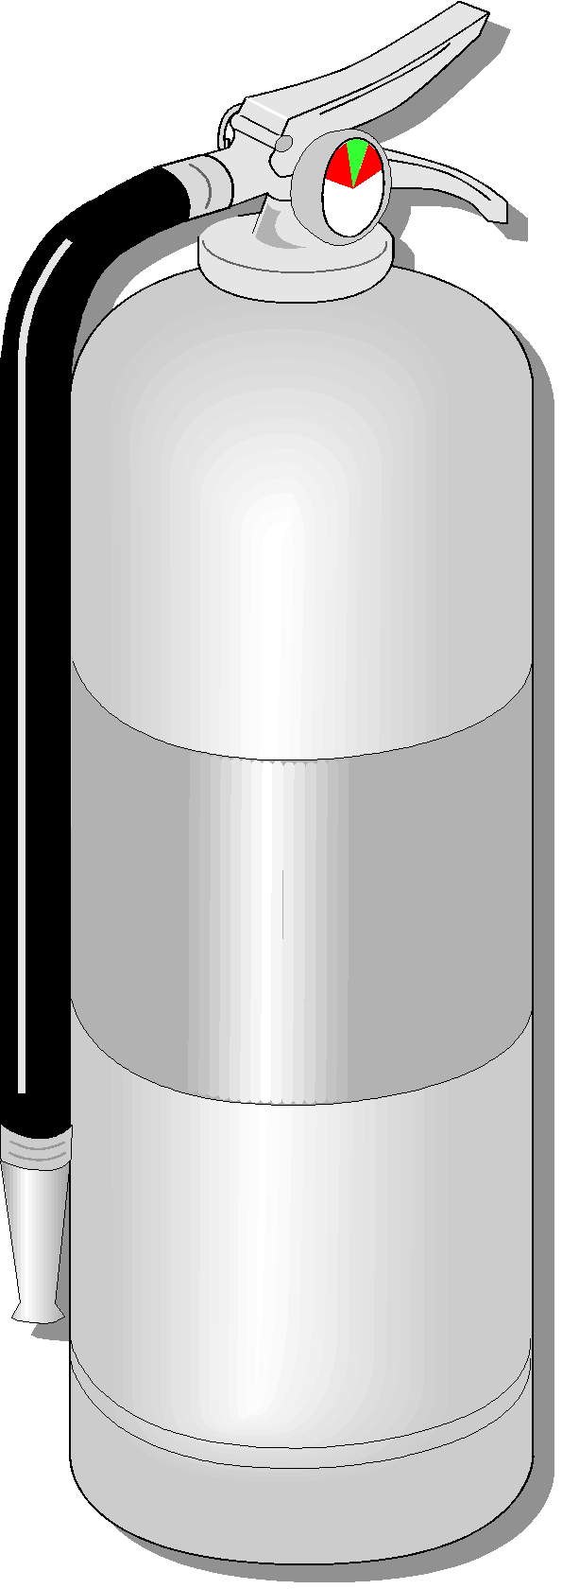
अग्निशामक यंत्रों के प्रकार
दबावयुक्त जल
केवल श्रेणी “ए” की आग I
9 लीटर पानी (एक मिनट तक डिस्चार्ज समय) I
क्षमता की जांच के लिए देखने वाला दबाव गेज लगा हुआ है I
30-40 फीट तक अधिकतम प्रभावी सीमा
आवश्यकतानुसार शुरू और बंद किया जा सकता है I
जलती हुई सामग्री को, ज्वलन बिंदु से नीचे कर, ठंडा कर के बुझाता है I

Slide 23
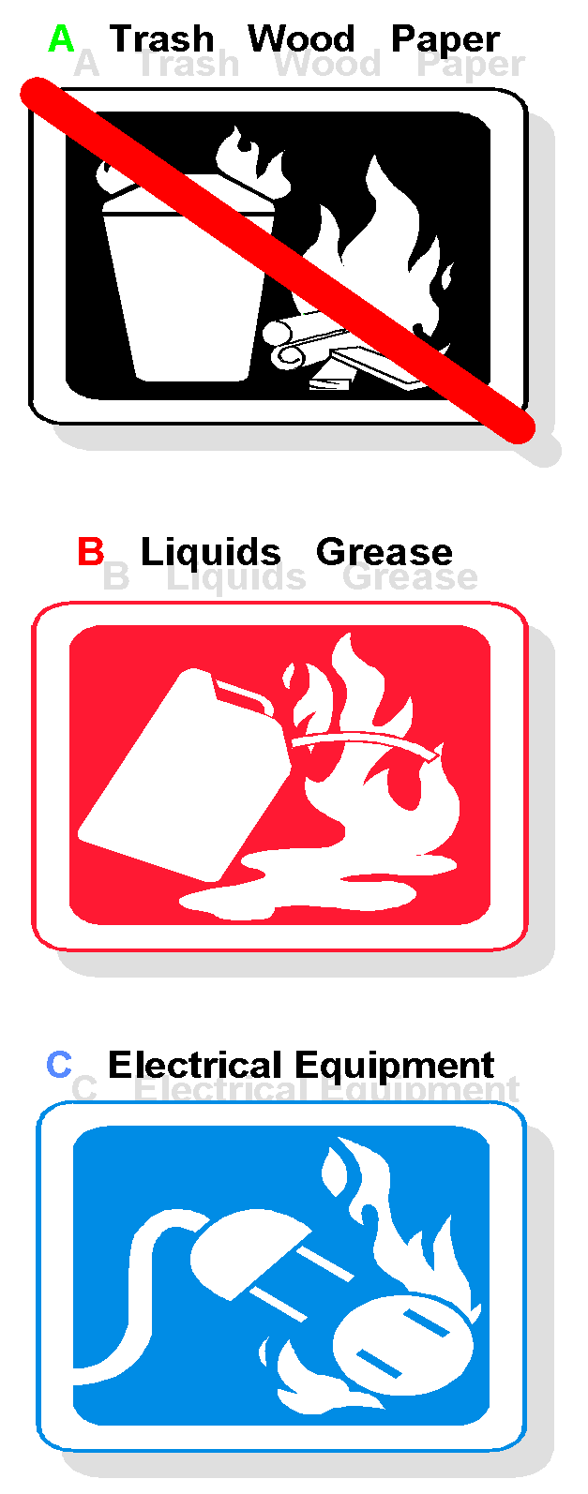
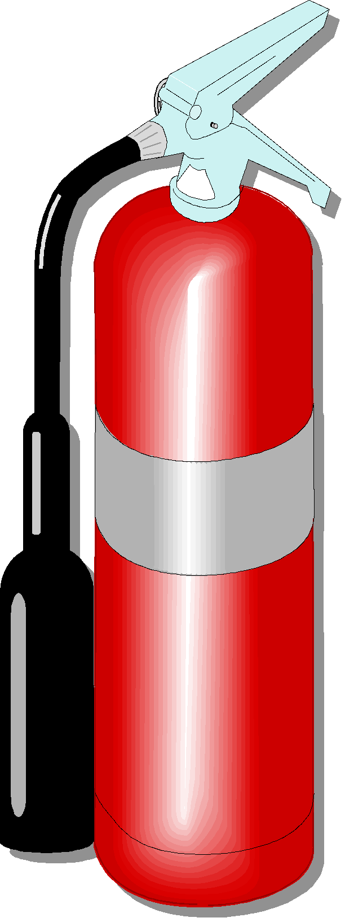
अग्निशामक यंत्रों के प्रकार
कार्बन डाइऑक्साइड (CO₂)
श्रेणी “बी” और “सी” की आग
2.5-10 पौंड CO₂ (08-30 सेकंड तक डिस्चार्ज समय))
सत्यापित भार की क्षमता नापने का यंत्र, दबाव गेजनहीं लगा हुआ है I
3-8 फीट अधिकतम प्रभावी सीमा I
जलती हुई सामग्री का गला दबा कर बुझाता है I

Slide 24
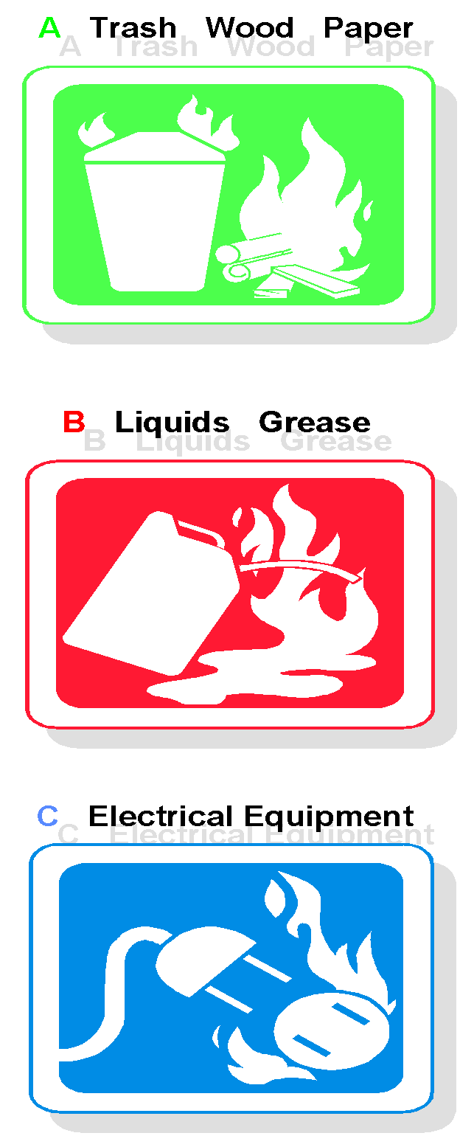
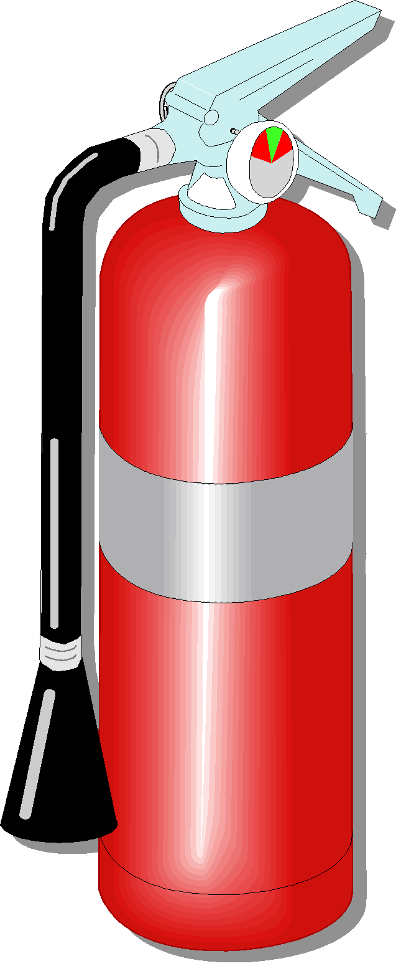
अग्निशामक यंत्रों के प्रकार
बहुउद्देशीय सुखा रसायन
श्रेणी “ए”, “बी”, या “सी” की आग I
2.5-20 पौंड सूखा रसायन(अमोनियम फॉस्फेट, सोडियम बाइकार्बोनेट या पोटेशियम बाइकार्बोनेट)
8-25 सेकंड डिस्चार्ज समय I
क्षमता की जांच के लिए देखने वाला दबाव गेज लगा हुआ है I
5-20 फीट अधिकतम प्रभावी सीमा I
जलती हुई सामग्री का गला दबा कर बुझाता है I

Slide 25
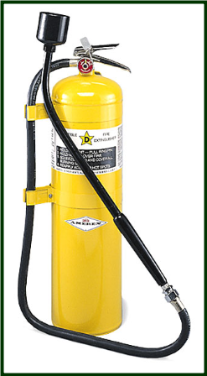

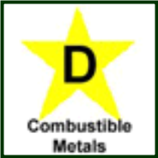
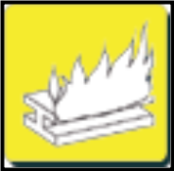
अग्निशामक यंत्रों के प्रकार
धातु की आग
मैग्नीशियम, टाइटेनियम, ज़िरकोनियम, सोडियम और पोटेशियम जैसी धातुओं से जुड़ी आग पर इसका उपयोग किया जाता है।
अन्य प्रकार की आग पर उपयोग के लिए न तो कोई रेटिंग दी गई है और न ही कोई बहुउद्देशीय रेटिंग ।

Slide 26
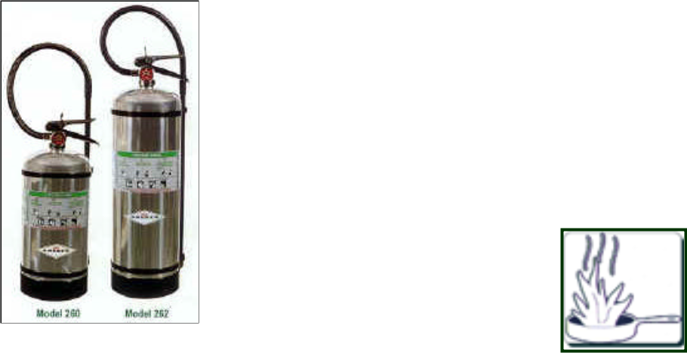
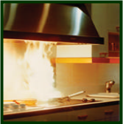
अग्निशामक यंत्रों के प्रकार
रसोई का तेल और ग्रीस की आग
ऑपरेटर हाथ में पकड़ने वाली डंडी को आग से सुरक्षित दूरी पर रख्खे I
कम पीएच वाला गीला रासायनिक एजेंट, धुंध निर्वहन उपकरण को ठंडा करते समय तेल के छींटे और आग को फिर से, भड़कने से रोकने में मदद करता है I
विधिपूर्वक अग्निशमन एजेंट का प्रयोग I
सभी खाना पकाने के उपकरणों पर उपयोग के लिए I

Slide 27
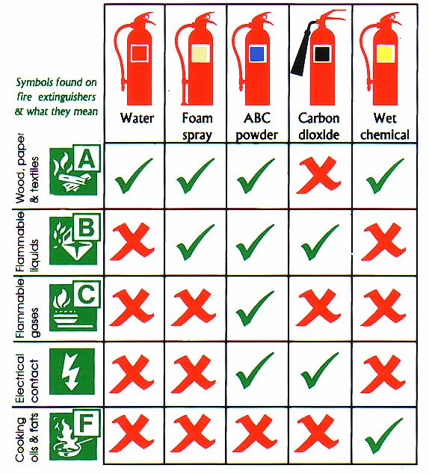
अग्निशामक
पानी
फ़ोम
स्प्रे
ए.बी.सी.
पाउडर
सीओ
2
गीला
रसायन

Slide 28
रोकथाम और आग पर नियंत्रण

Slide 29
आग लगने के सामान्य कारण
खराब गृह व्यवस्था I
विधुतीय I
लापरवाही से धूम्रपान करना I
मशीनरी का खराब रखरखाव
उदाहरण : यांत्रिक ऊष्मा, गर्म तेल/लुब्रिकेंट का
रिसाव I

Slide 30
आग लगने के सामान्य कारण
खतरनाक रसायनों और गैसों का असुरक्षित संचालन।
भाप, गैस, ईंधन ले जाने वाली पाइपलाइनों का, समय समय पर रखरखाव का अभाव।
अग्नि सुरक्षा प्रणालियों के बारे में जागरूकता की कमी।
अग्निशमन में जनशक्ति का खराब प्रशिक्षण।

Slide 31
आग से बचाव के सुझाव
घर की ब्यवस्था अच्छा रखना I
मशीनरी की नियमित देखभाल और समय समय पर लुब्रीकेसन का ध्यान रखना ।
मानक कार्य पद्धतियाँ का अभ्यास करना I
अग्नि सुरक्षा प्रणालियों का अच्छे से रख-रखाव।
कार्मिकों का प्रशिक्षण I

Slide 32
दौड़ना नहीं है !
रुको
गिरो
लुढ़को (रोल)
Notes:
- चेहरा क्यों ढकें? आग से वायुमार्ग की सुरक्षा के लिए।

Slide 33
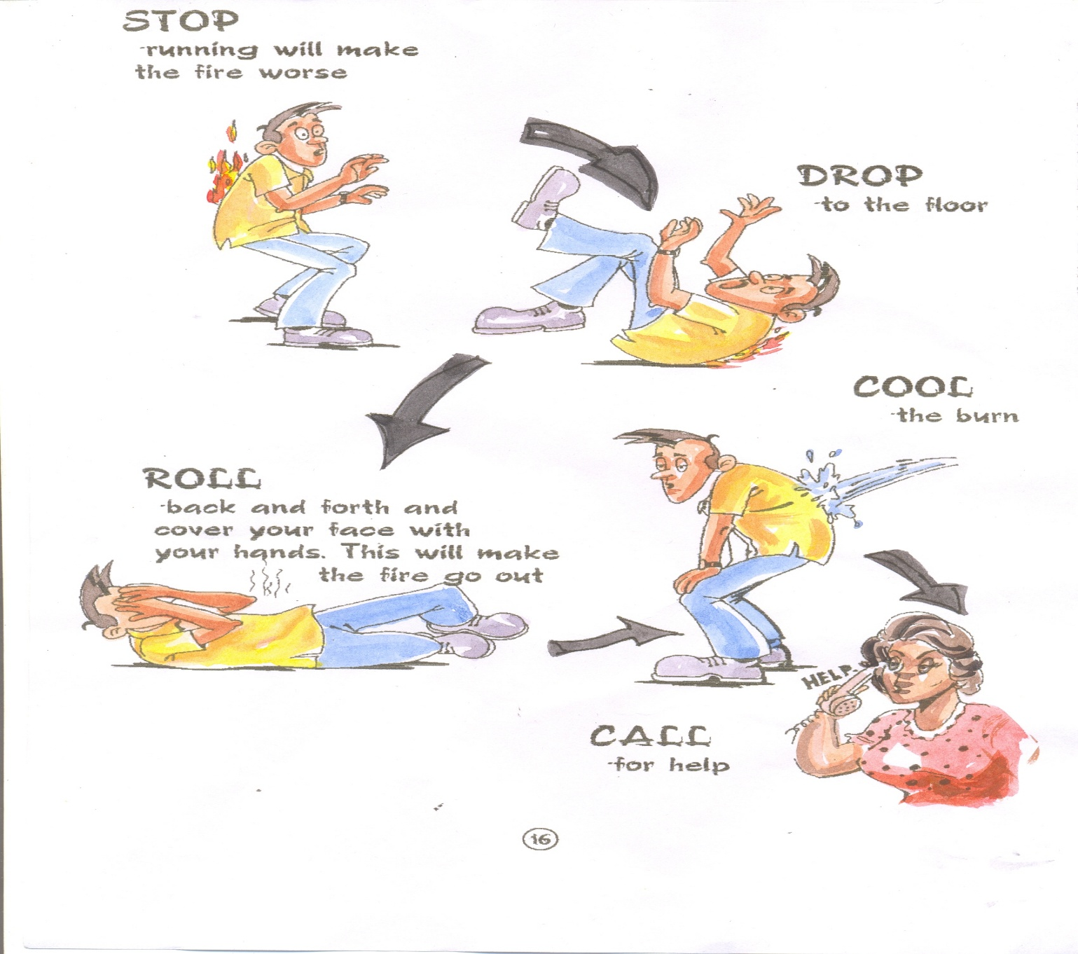
रुकना
भागने से आग और भड़क जाएँगी
गिरना
फर्श तक
ठंडा करे
जलन को
लुढकना (रोल) आगे और पीछे रोल करे और अपने हाथों से अपने चेहरे को कवर करें, आग बुझ जायेंगा
फ़ोन करे
मदद के लिए

Slide 34
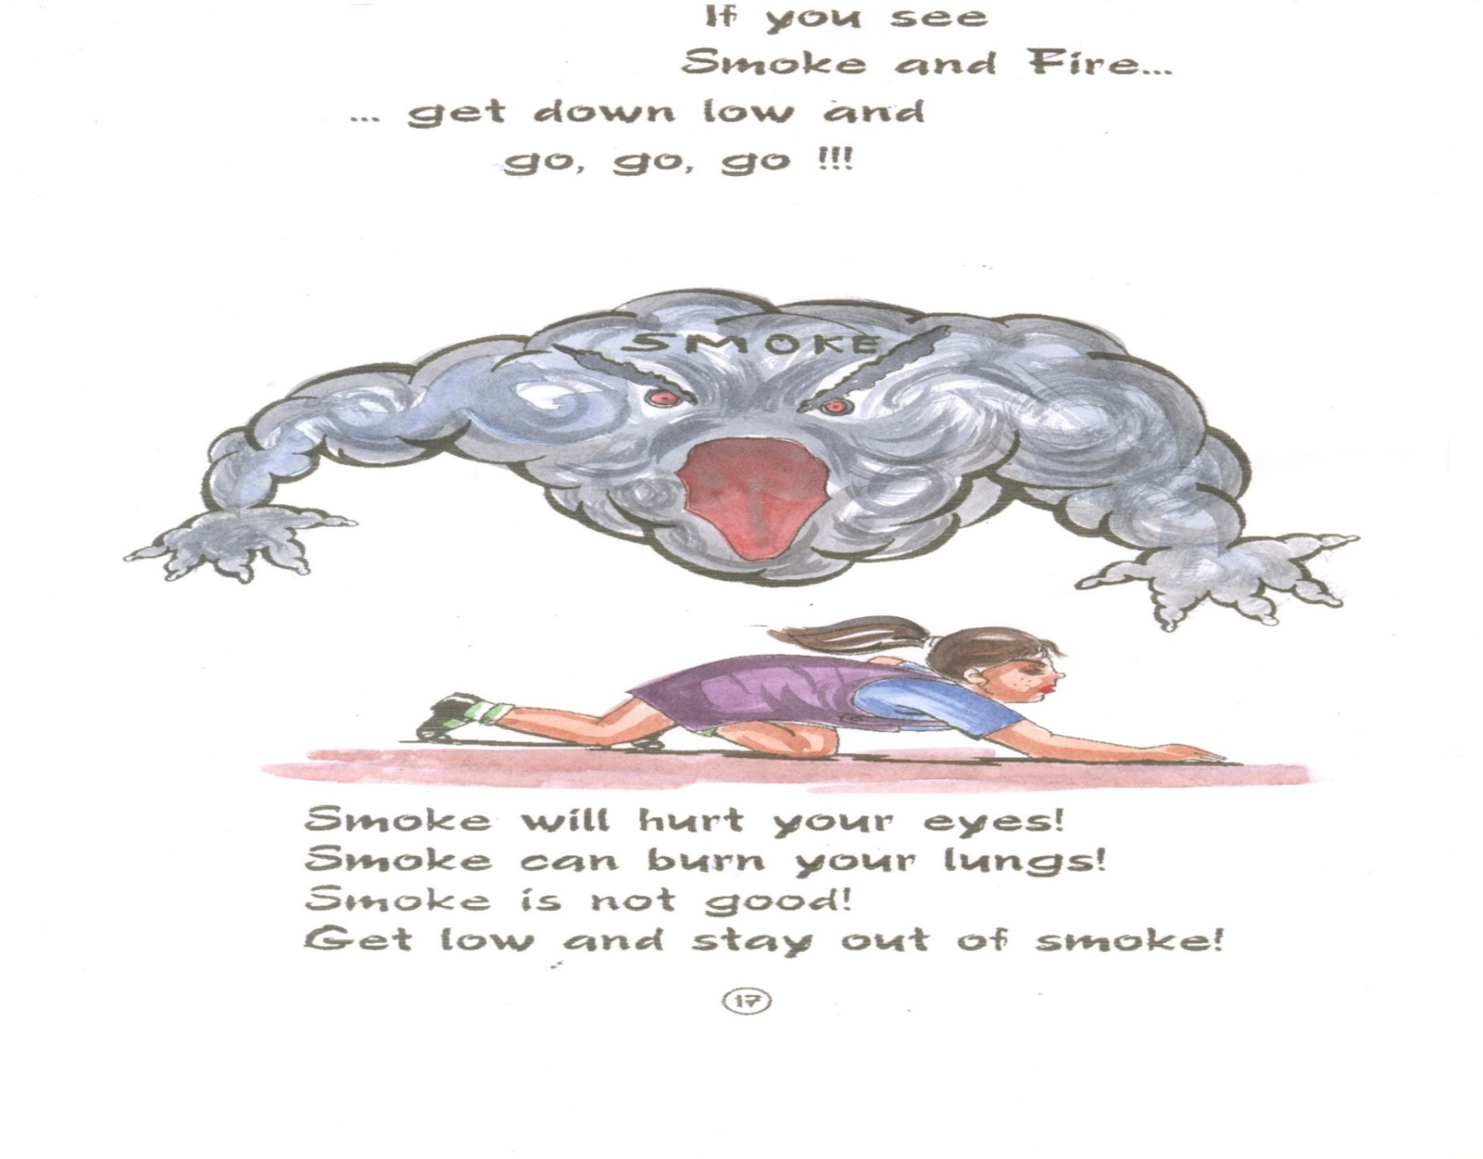
यदि आप देखते है,
धुँआ और आग I
तब नीचे झुके और
चलते जाना, चलते जाना I
धुँआ आपके आँखों को चोट पहुचायेंगी I
धुँआ आपके फेफड़े को जला सकती है I
धुँआ अच्छी नहीं है, इसलिए नीचे
झुककर धुँए वाली जगह से बाहर निकले I

Slide 35
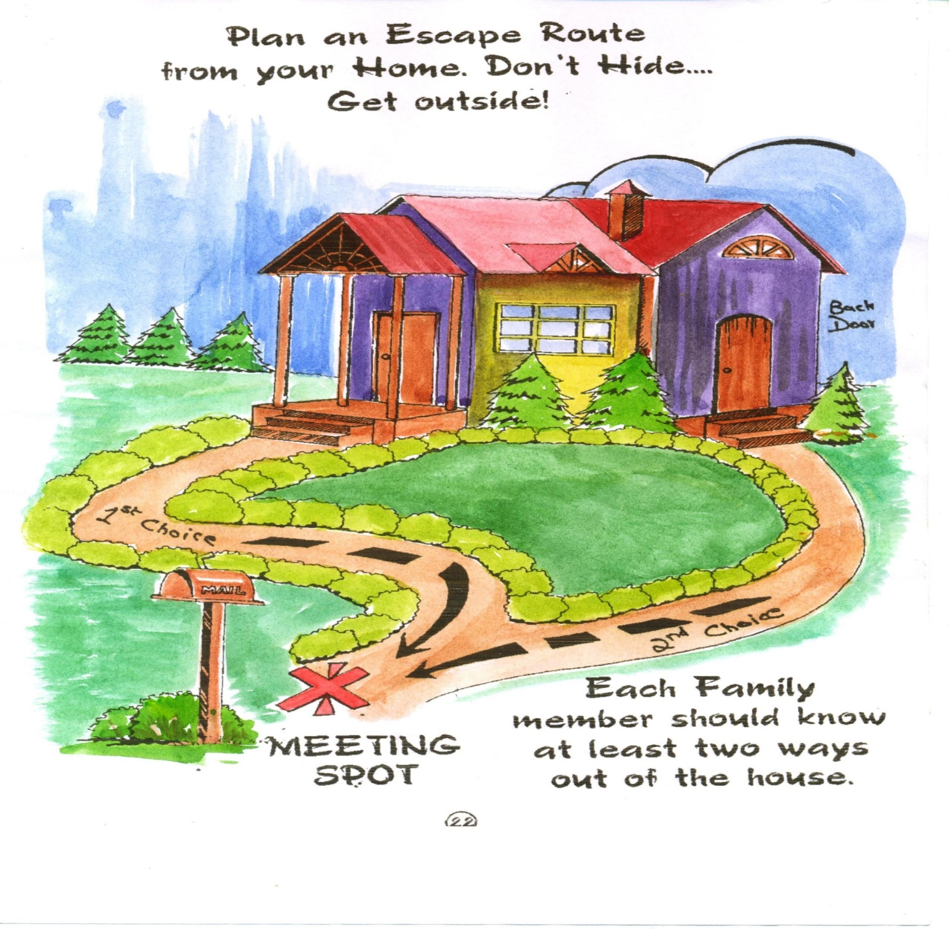
अपने घर से बहार निकलने का
प्लान बनाये, कभी न छिपे,
बहार निकले !
सभी परिवार के सदस्य को चाहिए कि कम से कम घर से बाहर निकलने के दो रास्तो के बारे में जाने I
एकत्रित होने
का स्थान

Slide 36
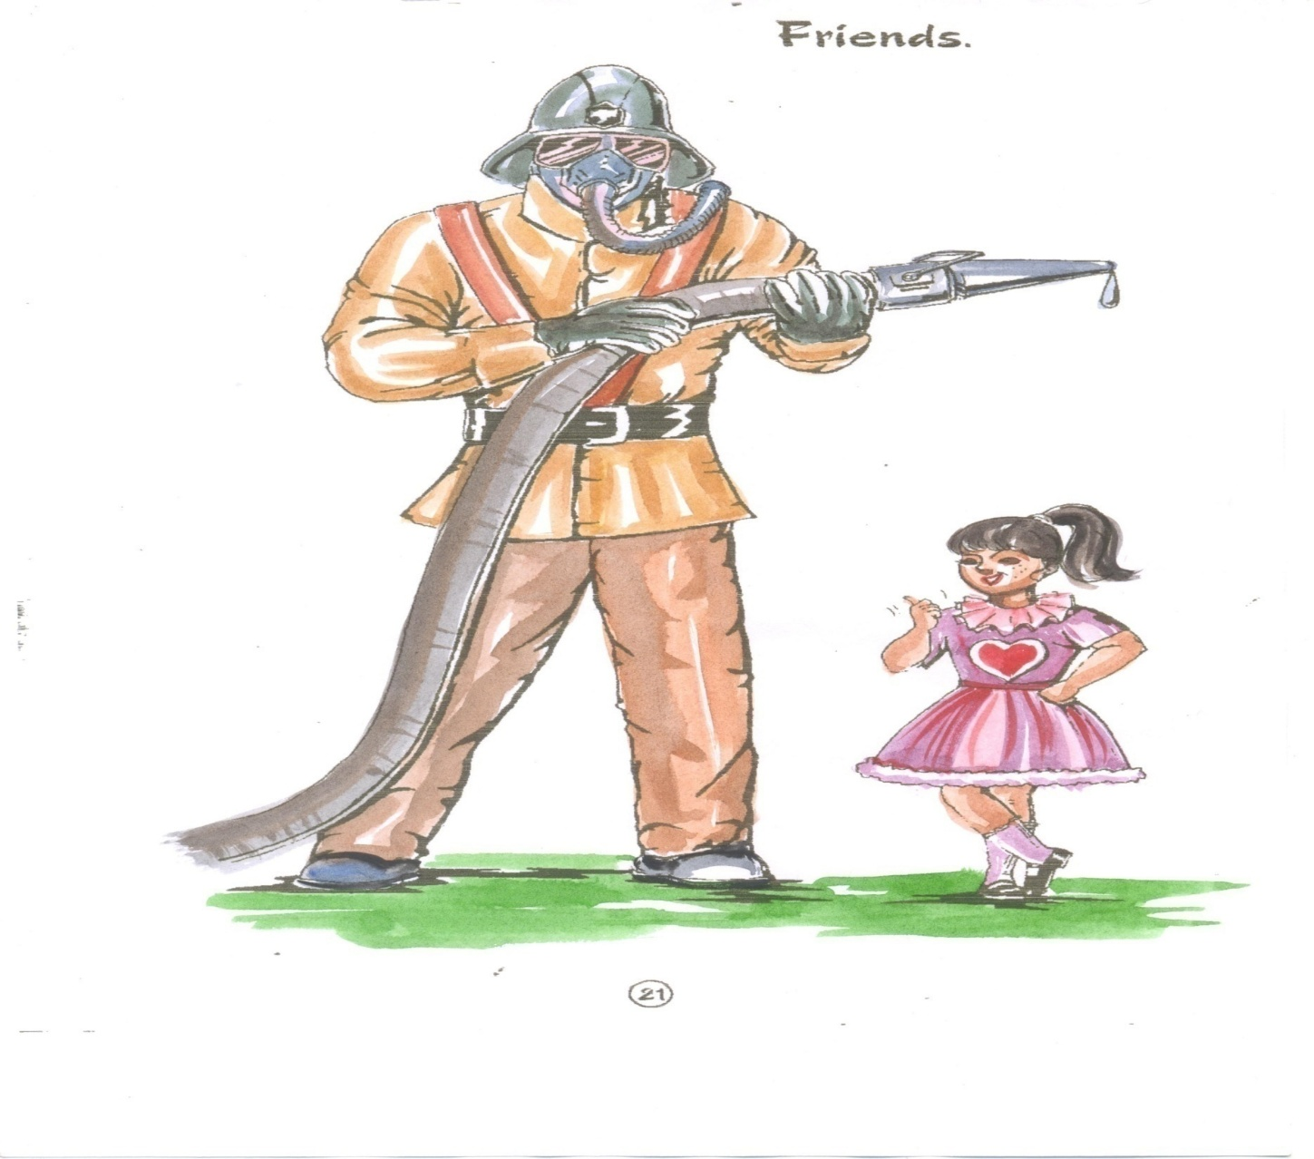
मित्र

Slide 37
समीक्षा
इस पाठ के पूरा होने पर, अब आप सक्षम हैं –
आग की परिभाषा I
चार प्रकार के आग का वर्णन I
विभिन प्रकार के आग बुझाने का, प्रदर्शन I
विभिन प्रकार के अग्निशामक यंत्रो की जानकारी I

Slide 38
कोई प्रश्न?

Slide 39
मूल्यांकन
प्रश्न 1. अग्नि के कितने घटक हैं?
उत्तर- तीन घटक I
प्रश्न-2. लकड़ी की आग पर किस प्रकार के अग्निशामक
यंत्र का उपयोग किया जा सकता है?
उत्तर - जल वाले अग्निशामक यंत्र का I

Slide 40
धन्यवाद

